Slide 1
DEEPSOLO
ĐƯỢC HƯỚNG DẪN BỞI TỪ ĐIỂN CHO VIỆC PHÁT HIỆN VÀ NHẬN DẠNG VĂN BẢN TIẾNG VIỆT
TRONG CẢNH
Đoàn Nhật Sang - 21522542

Slide 2

Tóm tắt
Lớp: CS519.O11
Link Github của nhóm: https://github.com/dnsang1611/CS519.O11
Link YouTube video: https://www.youtube.com/watch?v=MFYhRVZKsIY
Đoàn Nhật Sang

Slide 3

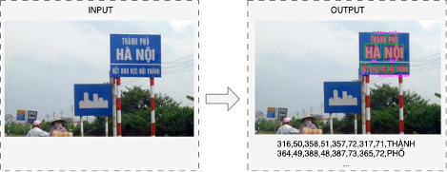

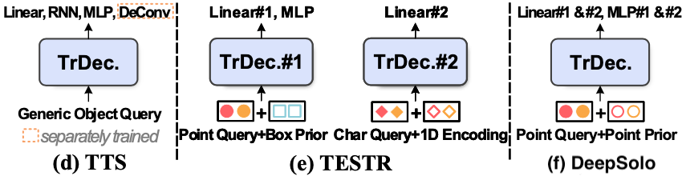
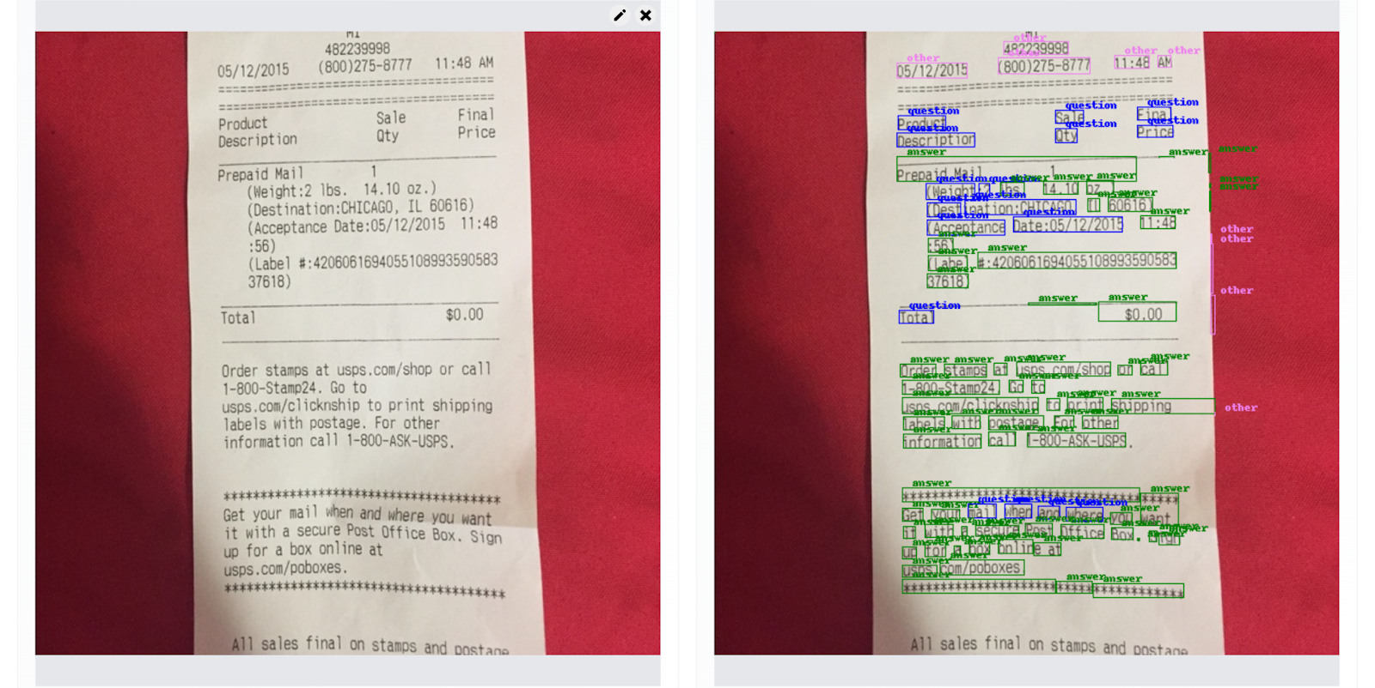
Giới thiệu

Slide 4

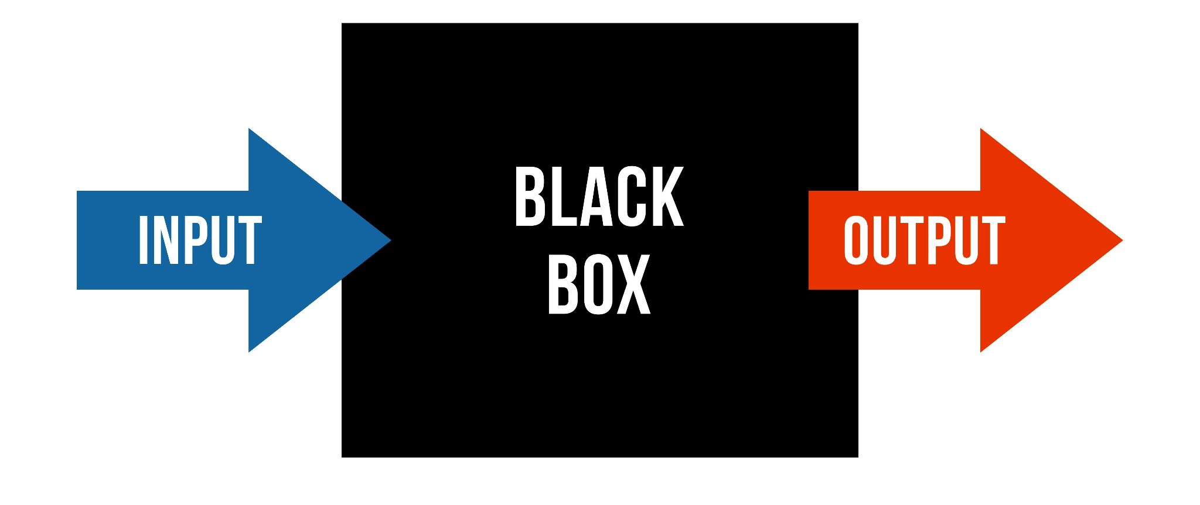

Mục tiêu
Xây dựng UITText
Tìm hiểu DeepSolo
Dictionary-guided DeepSolo
UITText

Slide 5
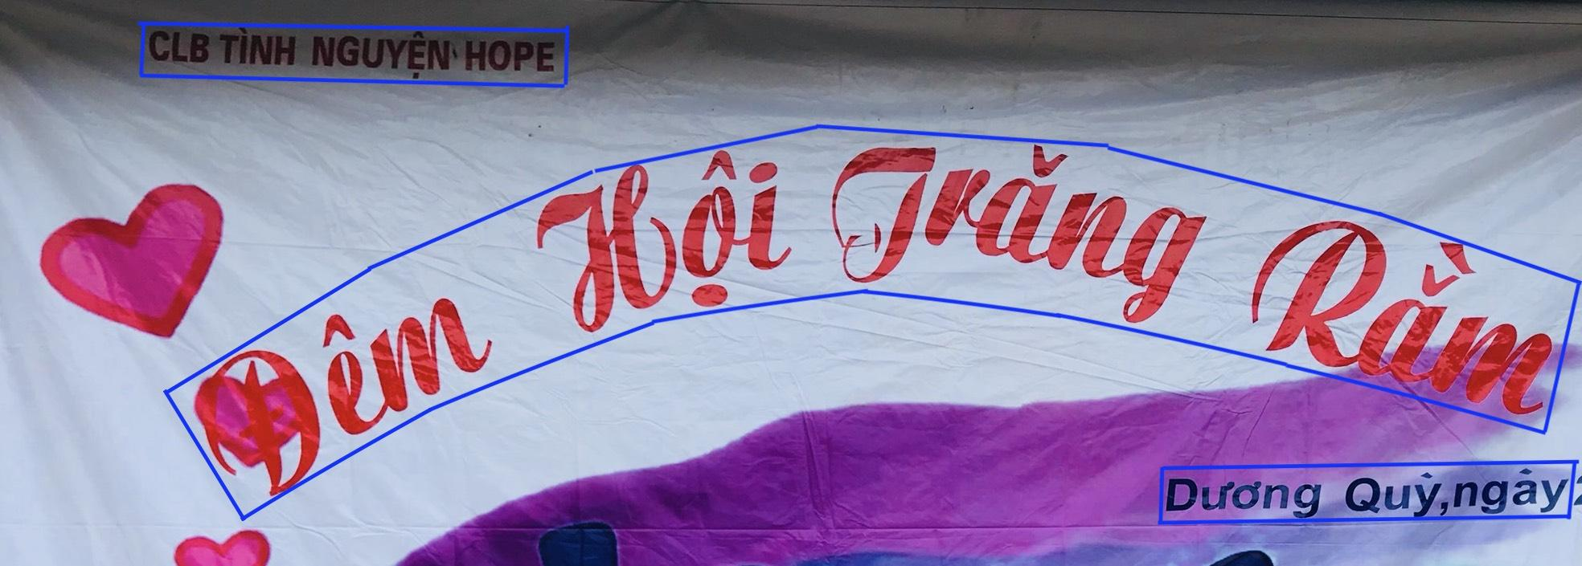
Nội dung và Phương pháp
Nội dung 1: Tìm hiểu bài toán, cách xây dựng bộ dữ liệu
Tìm hiểu bài toán
Precision, recall, hmean
Xây dựng UITText:
2000 ảnh - 5 người
CTW1500

Slide 6

Nội dung và Phương pháp
Nội dung 2: Tìm hiểu DeepSolo và point query
Encoder, decoder, đầu phân loại
Multi-scale Deformable Attention
Factorized Self-Attention
Positional query = MLP(PE(Coord))
Tiêu chí so khớp văn bản

Slide 7
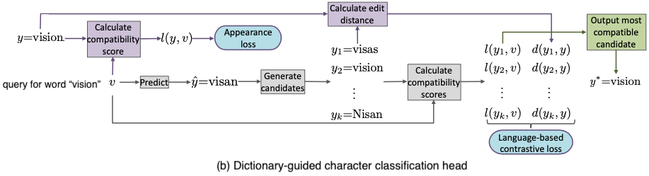
Nội dung và Phương pháp
Nội dung 3: Cải tiến, cài đặt, đánh giá mô hình
Từ điển trong huấn luyện

Slide 8
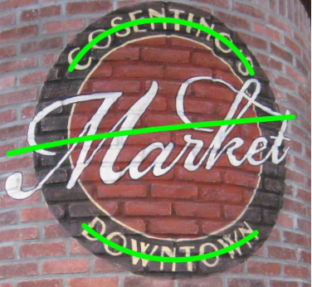

Nội dung và Phương pháp
Nội dung 3: Cải tiến, cài đặt, đánh giá mô hình
Từ điển trong huấn luyện
VinText, UITText
Nhãn đường

Slide 9



Kết quả dự kiến
UITText

Slide 10
Tài liệu tham khảo
[1]. Nicolas Carion, Francisco Massa, Gabriel Synnaeve, Nicolas Usunier, Alexander Kirillov, Sergey Zagoruyko: End-to-End Object Detection with Transformers. ECCV (1) 2020: 213-229
[2]. Minghui Liao, Guan Pang, Jing Huang, Tal Hassner, Xiang Bai: Mask TextSpotter v3: Segmentation Proposal Network for Robust Scene Text Spotting. ECCV (11) 2020: 706-722
[3]. Linjie Xing, Zhi Tian, Weilin Huang, Matthew R. Scott: Convolutional Character Networks. ICCV 2019: 9125-9135
[4]. Yair Kittenplon, Inbal Lavi, Sharon Fogel, Yarin Bar, R. Manmatha, Pietro Perona: Towards Weakly-Supervised Text Spotting using a Multi-Task Transformer. CVPR 2022: 4594-4603
[5]. Xiang Zhang, Yongwen Su, Subarna Tripathi, Zhuowen Tu: Text Spotting Transformers. CVPR 2022: 9509-9518
[6]. Maoyuan Ye, Jing Zhang, Shanshan Zhao, Juhua Liu, Tongliang Liu, Bo Du, Dacheng Tao: DeepSolo: Let Transformer Decoder with Explicit Points Solo for Text Spotting. CVPR 2023: 19348-19357
[7]. Nguyen Nguyen, Thu Nguyen, Vinh Tran, Minh-Triet Tran, Thanh Duc Ngo, Thien Huu Nguyen, Minh Hoai: Dictionary-Guided Scene Text Recognition. CVPR 2021: 7383-7392
[8]. Yuliang Liu, Lianwen Jin, Shuaitao Zhang, Sheng Zhang: Detecting Curve Text in the Wild: New Dataset and New Solution. CoRR abs/1712.02170 (2017)

